Slide 1

禄劝彝族苗族自治县城市公益性公墓建设项目选址
审批公示
禄劝彝族苗族自治县自然资源局
建设项目行政审批批前公示
项目名称: 禄劝彝族苗族自治县城市公益性公墓建设项目选址
申报类别： 项目选址
申报单位: 禄劝彝族苗族自治县民政局
公示类别： 批前公示
公示时间： 7个工作日（ 2023.4.11—2023.4.19）
公示媒体： 禄劝政务网
公示组织单位： 禄劝彝族苗族自治县自然资源局
建设项目选址位置：
禄劝彝族苗族自治县城市公益性公墓建设项目拟选址位于团街镇治安村委会茶花箐村小组，项目拟用地面积约305.05亩（最终以实测面积为准）。
备注：对以上公示项目有异议者，请在公示期限内以书面形式将意见和建议反馈到禄劝彝族苗族自治县自然资源局。
（联系电话：68913475 ）
禄劝彝族苗族自治县自然资源局
2023 年4月11日

Slide 2
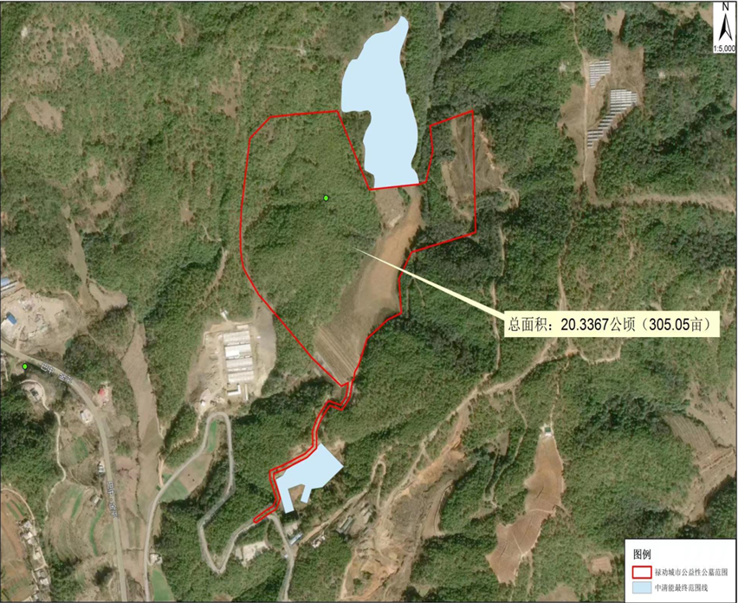
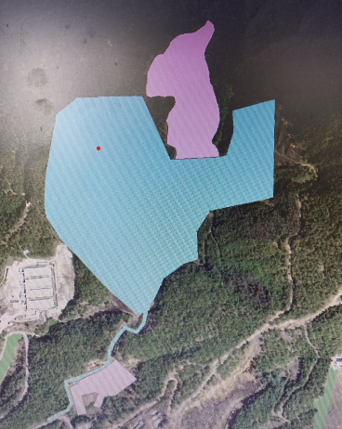
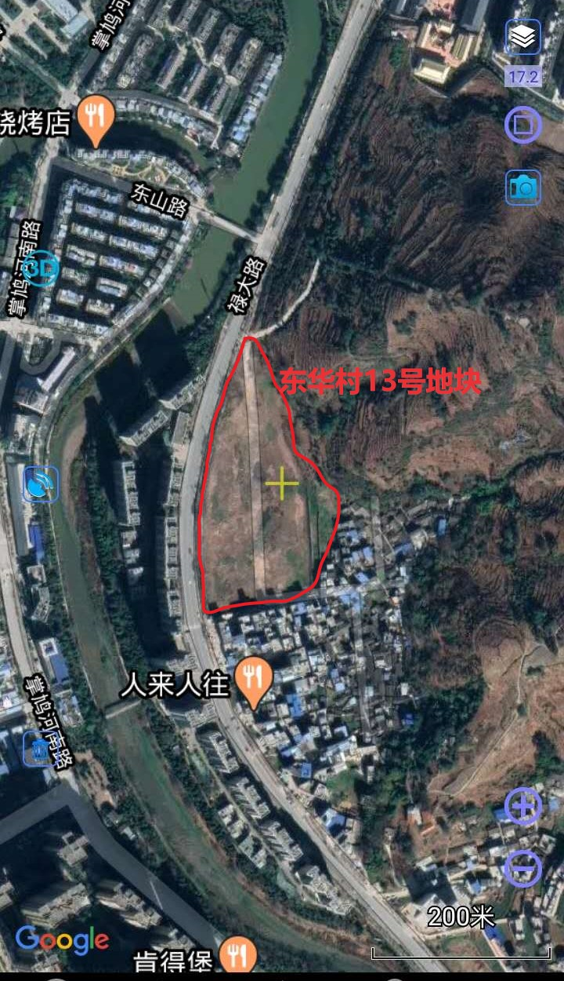
城市公益性公墓建设项目选址位置图

